Slide 1
CSS樣式 字型、文字與清單
中原大學 資訊管理學系
賴錦慧 老師
chlai@cycu.edu.tw

Slide 2
控制文字樣式
字型屬性
屬性 | 屬性名稱 | 設定值
color | 字體顏色 | 顏色名稱 16進位碼 RGB碼
font-family | 指定字型樣式 | 字型名稱
font-size | 字體大小 | 數值+百分比(%) 數值+單位(pt,px,em,ex)
font-style | 文字斜體 | normal(普通) italic(斜體) oblique(斜體)
font-weight | 文字粗體 | normal(普通) bold(粗體) bolder(超粗體) lighter(細體)

Slide 3
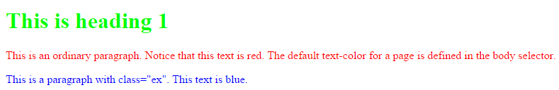
顏色設定
<!DOCTYPE html>
<html>
<head>
<style>
body {
color: red;
}
h1 {
color: #00ff00;
}
p.ex {
color: rgb(0,0,255);
}
</style>
</head>
<body>
<h1>This is heading 1</h1>
<p>This is an ordinary paragraph. Notice that this text is red. The default text-color for a page is defined in the body selector.</p>
<p class="ex">This is a paragraph with class="ex". This text is blue.</p>
</body>
</html>
Color: 顏色名稱
可使用顏色名稱、16進位、RGB碼
www.w3schools.com/css/css_colors.asp
http://www.w3schools.com/css/css3_colors.asp

Slide 4

font-family 字型樣式
瀏覽器會依順序找尋系統中符合的字型
字型名稱最好加上“雙引號”
<style>
p.serif {
font-family: "Times New Roman", Times, serif;
}
p.sansserif {
font-family: Arial, Helvetica, sans-serif;
}
</style>
http://www.w3schools.com/css/tryit.asp?filename=trycss_font-family

Slide 5
font-size 字型大小
<style>
h1 {
font-size: 40px;
}
h2 {
font-size: 30px;
}
</style>
格式
font-size: 字型大小+單位
字型單位
單位 | 說明 | 範例
cm | 以公分為單位 | font-size:1cm
mm | 以公釐為單位 | font-size:10mm
px | 以螢幕的像素(pixel)為單位 | font-size:10px
pt | 以點數(point)為單位 | font-size:12pt
em | 以目前字型大小為單位 如果目前字型為10pt，則1em=10pt | font-size:2em
% | 目前字型大小的百分比 | font-size:80%

Slide 6
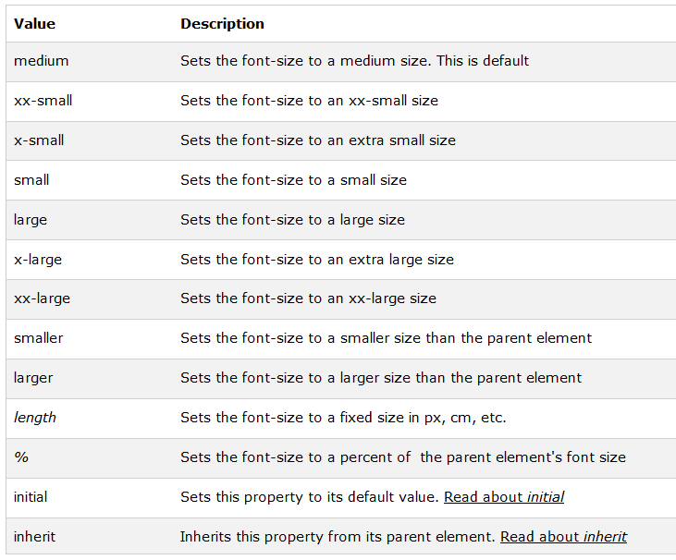
絕對大小與相對大小
http://www.w3schools.com/cssref/playit.asp?filename=playcss_font-size&preval=medium

Slide 7

font-style 文字斜體
設定值: normal, italic, oblique(斜體)
<style>
p.normal {
font-style: normal;
}
p.italic {
font-style: italic;
}
</style>

Slide 8
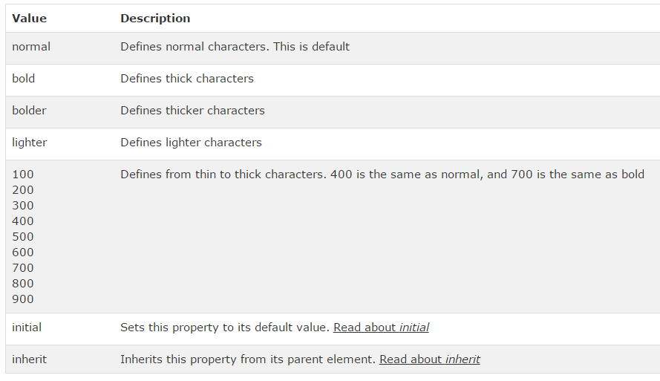
font-weight 文字粗體
font-weight: normal|bold|bolder|lighter|number|initial|inherit;
http://www.w3schools.com/cssref/playit.asp?filename=playcss_font-weight

Slide 9
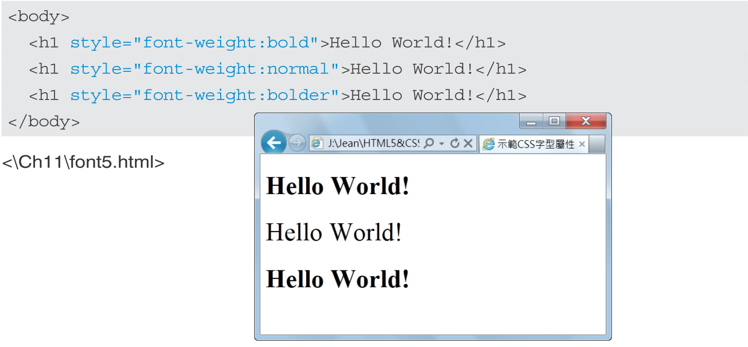
font-weight -- Example
http://www.w3schools.com/cssref/tryit.asp?filename=trycss_font-weight

Slide 10
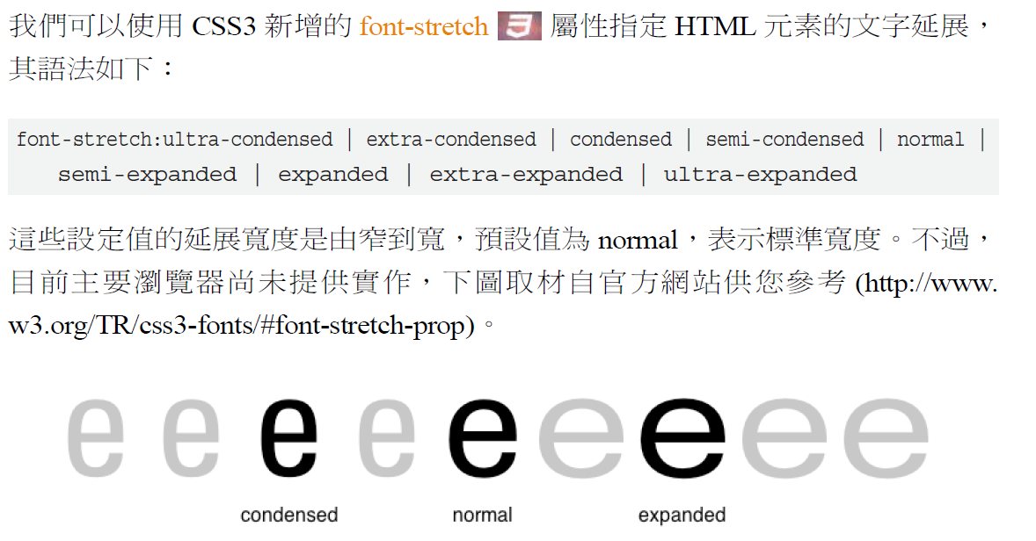
font-stretch (文字延展)

Slide 11
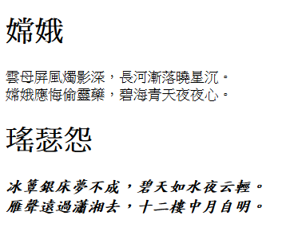
練習1
預設段落文字
斜體、加粗、large大小、標楷體

Slide 12
段落屬性
屬性 | 屬性名稱 | 設定值
text-align | 設定文字水平對齊 | left center right justify (分散對齊)
text-indent | 首行縮排 | 數值＋百分比(%) 數值＋單位
letter-spacing | 設定字元間距 | normal 數值+單位 (pt , px , em)
line-height | 設定行高 | 數值＋單位
word-wrap | 設定是否換行 | break-word

Slide 13
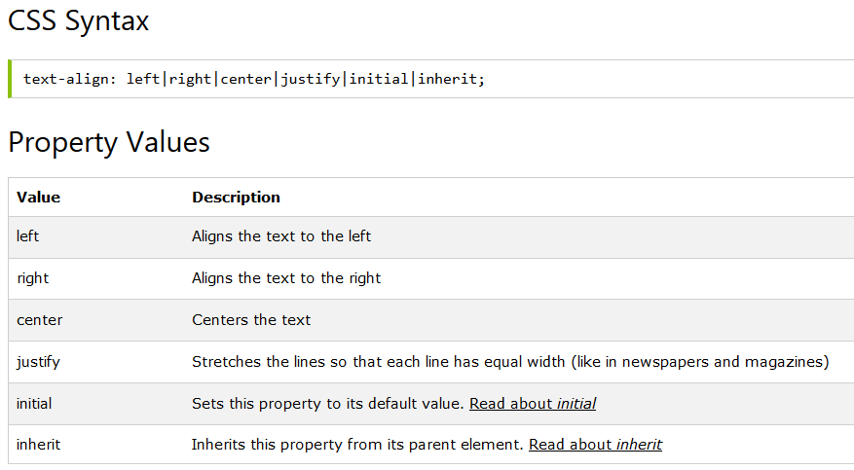
text-align --文字水平對齊方式

Slide 14
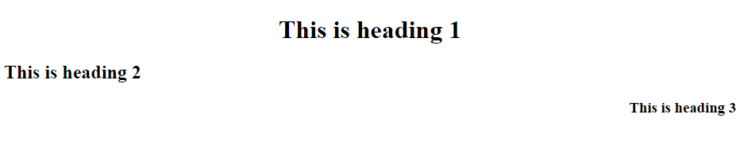
text-align -- Example
<!DOCTYPE html>
<html>
<head>
<style>
h1 {
text-align: center;
}
h2 {
text-align: left;
}
h3 {
text-align: right;
}
</style>
</head>
<body>
<h1>This is heading 1</h1>
<h2>This is heading 2</h2>
<h3>This is heading 3</h3>
</body>
</html>
http://www.w3schools.com/css/tryit.asp?filename=trycss_text-align

Slide 15
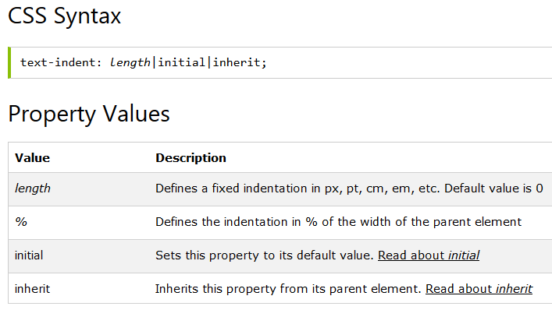
text-indent 設定首行縮排距離
text-indent: 首行縮排距離(百分比、px、pt);
http://www.w3schools.com/cssref/playit.asp?filename=playcss_text-indent

Slide 16
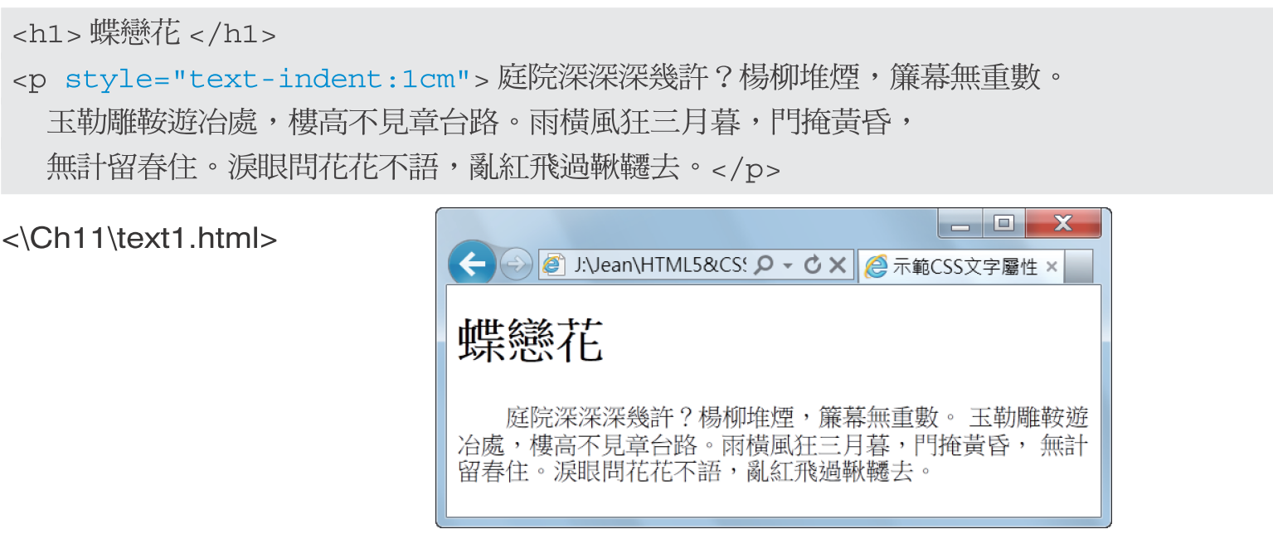
text-indent -- Example
<style>
p { text-indent: 50px; }
</style>
http://www.w3schools.com/cssref/playit.asp?filename=playcss_text-indent

Slide 17
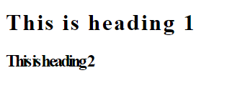
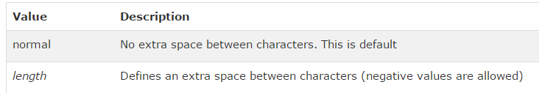
letter-spacing 設定字元間距
letter spacing: 數值+單位
http://www.w3schools.com/cssref/playit.asp?filename=playcss_letter-spacing
<style>
h1 {
letter-spacing: 2px;
}
h2 {
letter-spacing: -3px;
}
</style>

Slide 18
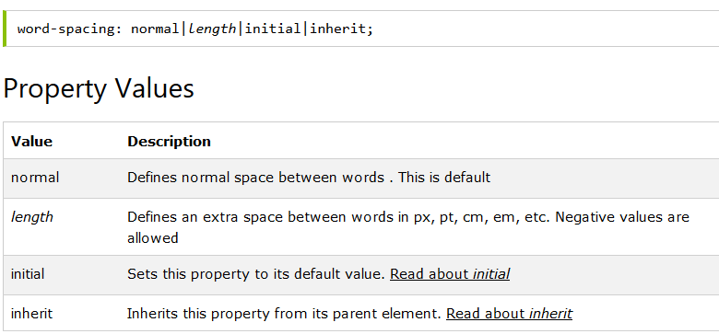

Word-spacing 文字間距
<style>
p {
word-spacing: 30px;
}
</style>

Slide 19
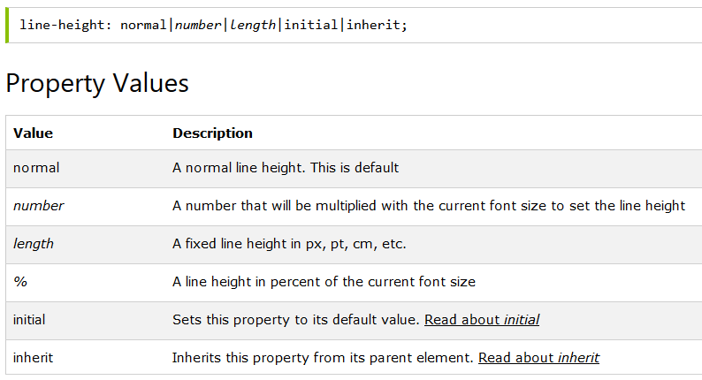
line-height – 設定行高
行高單位可以是px、pt、百分比、normal(自動調整)

Slide 20
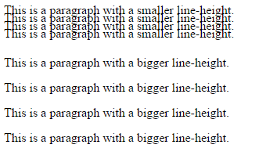
line-height --Example
http://www.w3schools.com/cssref/tryit.asp?filename=trycss_line-height
<style>
p.small {
line-height: 10px;
}
p.big {
line-height: 200%;
}
</style>

Slide 21
文字效果屬性
屬性 | 屬性名稱 | 設定值
vertical-align | 垂直對齊 | baseline (一般位置) super(上標字) sub(下標字) top(對齊頂端) middle(垂直置中) bottom(對齊底部)
text-decoration | 增加裝飾樣式 | none underline(文字下方線) line-through(刪除線) overline(文字上方線)
text-transform | 轉換字母大小寫 | none lowercase uppercase capitalize
text-shadow (IE不支援) | 增加陰影效果

Slide 22
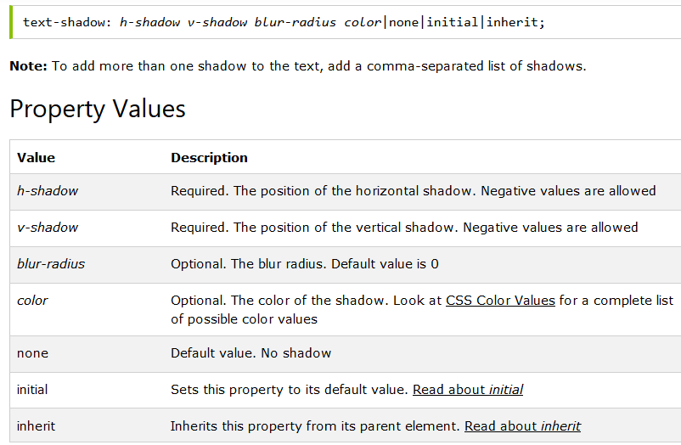
text-shadow 文字陰影

Slide 23
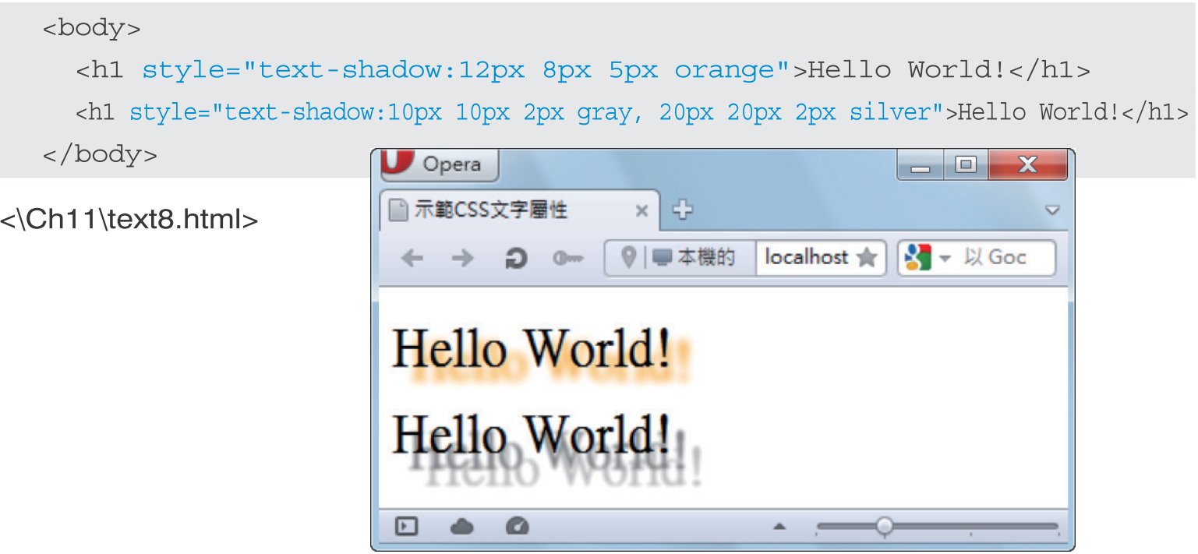
text-shadow 文字陰影- example
http://www.w3schools.com/cssref/tryit.asp?filename=trycss3_text-shadow

Slide 24
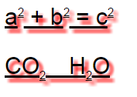
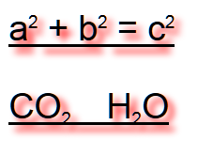
練習2
Chrome結果
Firefox結果

Slide 25

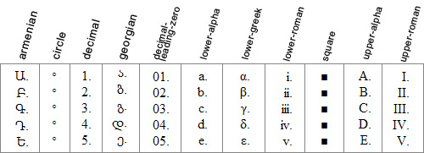
list-style-type 項目符號與編號類型
list-style-type: disc | circle | square | none | decimal

Slide 26
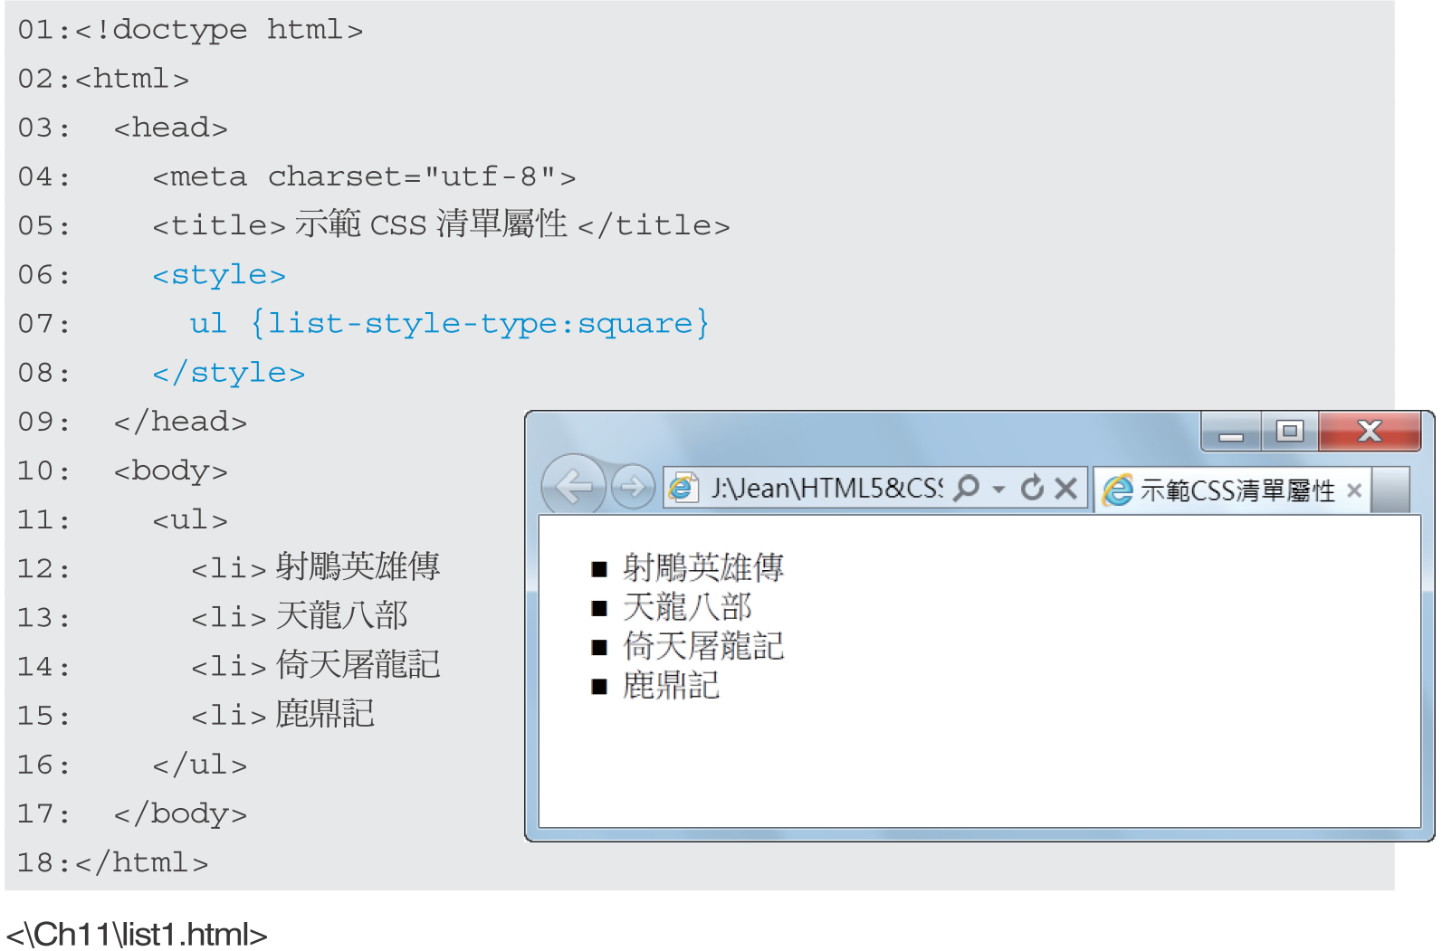
list-style-type 項目符號與編號類型 example

Slide 27
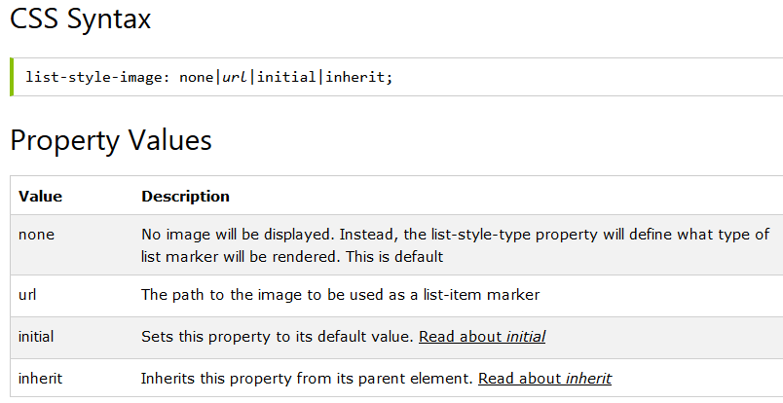
list-style-image 圖片項目符號

Slide 28
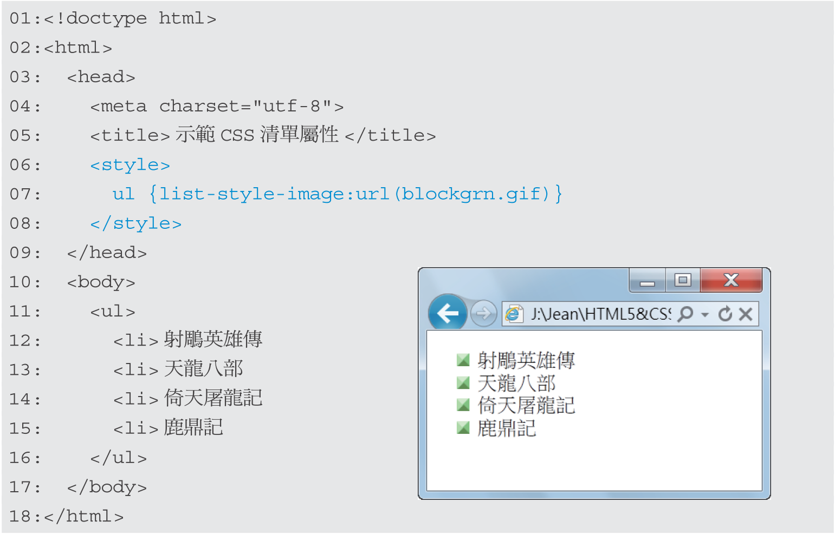
list-style-image 圖片項目符號- example

Slide 29
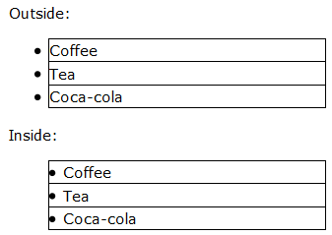
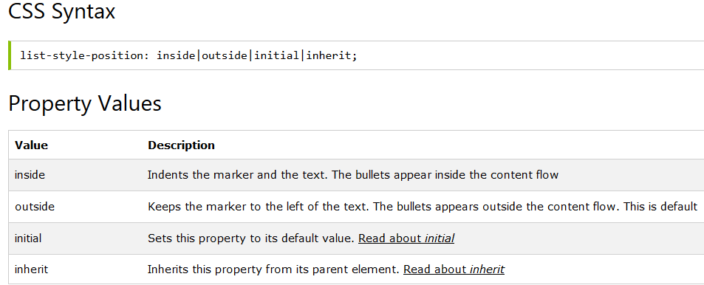
list-style-position

Slide 30
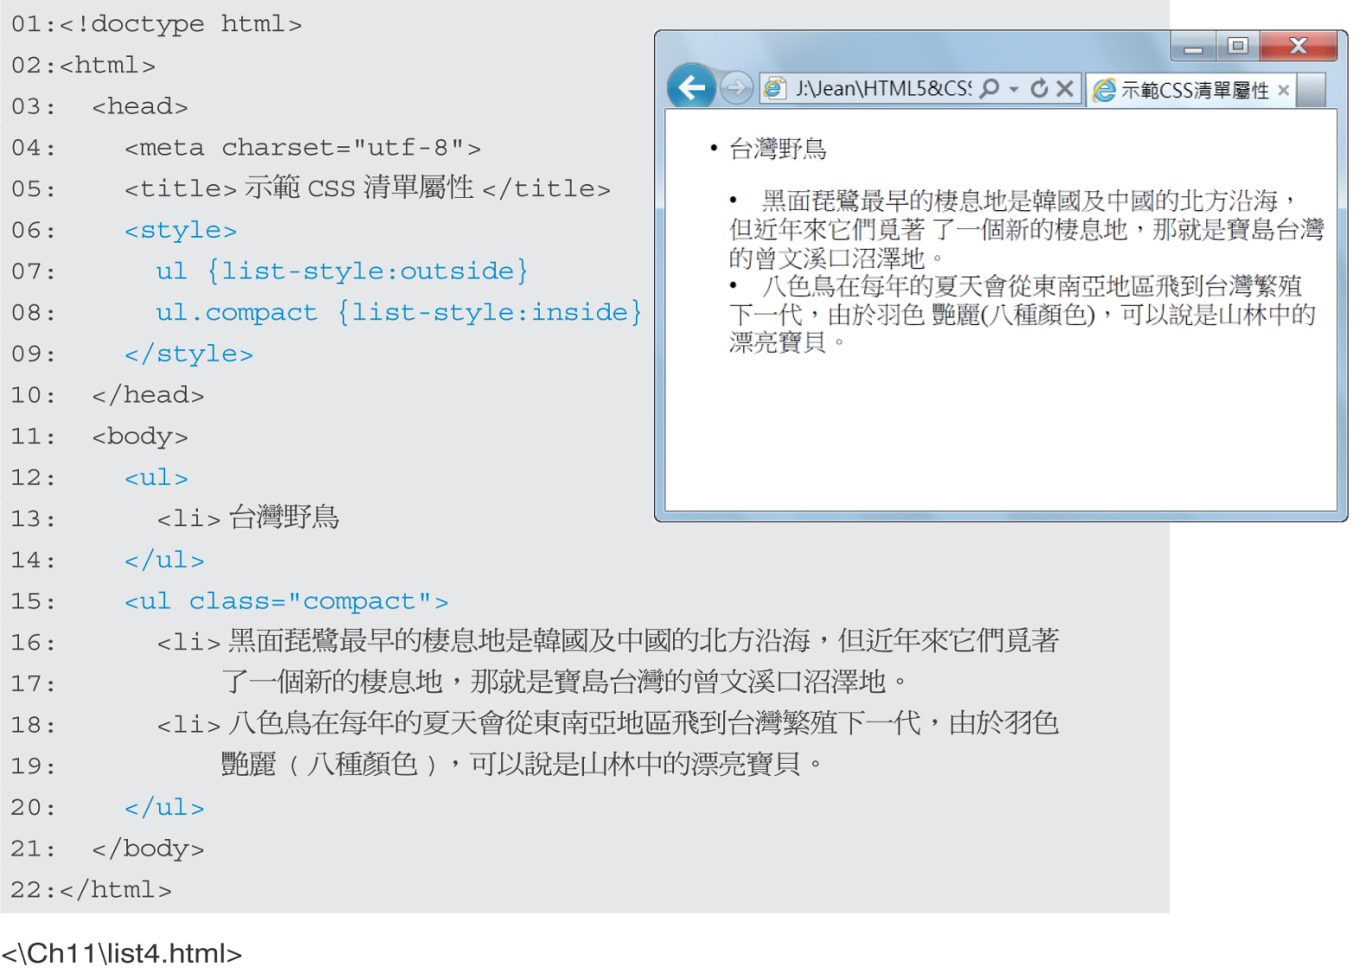
list-style-position -- Example

Slide 31
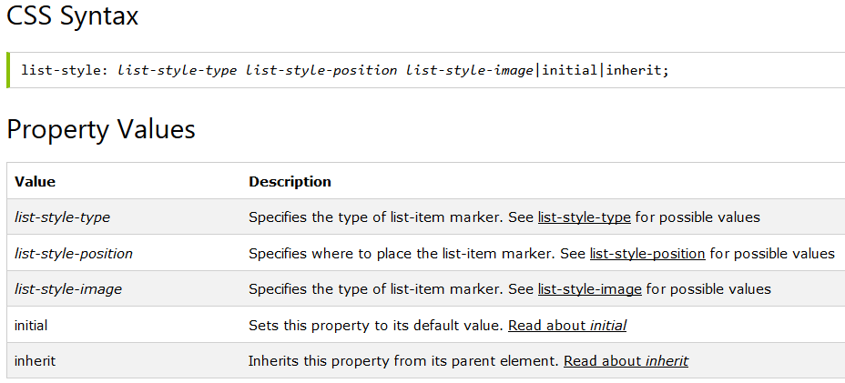
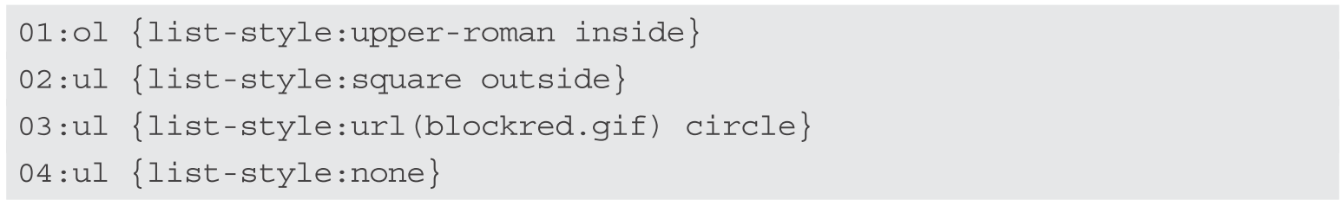
list-style
清單之簡便表示法: 整合list-style-type, list-style-image, list-style-position

Slide 32

list-style -- Example
http://www.w3schools.com/cssref/tryit.asp?filename=trycss_list-style
<!DOCTYPE html>
<html>
<head>
<style>
ul {
list-style: square url("sqpurple.gif");
}
</style>
</head>
<body>
<ul>
<li>Coffee</li>
<li>Tea</li>
<li>Coca Cola</li>
</ul>
</body>
</html>

Slide 33
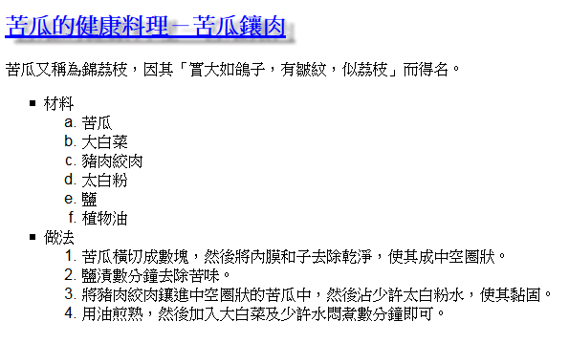
練習3
請使用CSS完成下列網頁
設定標題顏色、底線、灰色陰影
設定項目符號與編號

Slide 34
練習4
請使用CSS完成下列網頁

